Slide 1

Faculdade Senac Maringá
Tecnologias móveis e Hibridas
Prof. Rafael Florindo
Aula 02
Bimestre 01

Slide 2
Cronograma da aula de hoje
Retomada Aula 01
Visão geral sobre dispositivos móveis. Principais desafios no desenvolvimento de aplicativos para dispositivos móveis. Introdução às plataformas Android e IOS
Aula 02
Entendendo a obsolescência programada de hardware e seu impacto no meio ambiente. Interface.

Slide 3

Ambiente de Produção
IDEs
VsCode https://code.visualstudio.com/download
Intellij IDEA Versão Community https://www.jetbrains.com/pt-br/idea/download/?section=windows
Figma: https://www.figma.com/pt-br/
Git: https://git-scm.com/download/win
GitHubDesktop.
Linguagens e framework
Dart: https://dart.dev/get-dart
Flutter + Dart: https://docs.flutter.dev/get-started/install/windows/desktop
Notes:
Dart: O que é? Como começar a estudar? Para quê serve?
https://www.alura.com.br/artigos/dart#:~:text=Dart%20foi%20projetada%20para%20ser,s%C3%A3o%20as%20declara%C3%A7%C3%B5es%20da%20Google.
Crie um Hello world com Dart
https://www.devmedia.com.br/crie-um-hello-world-com-dart/40672
Seu primeiro app do Flutter
https://codelabs.developers.google.com/codelabs/flutter-codelab-first?hl=pt-br#0

Slide 4
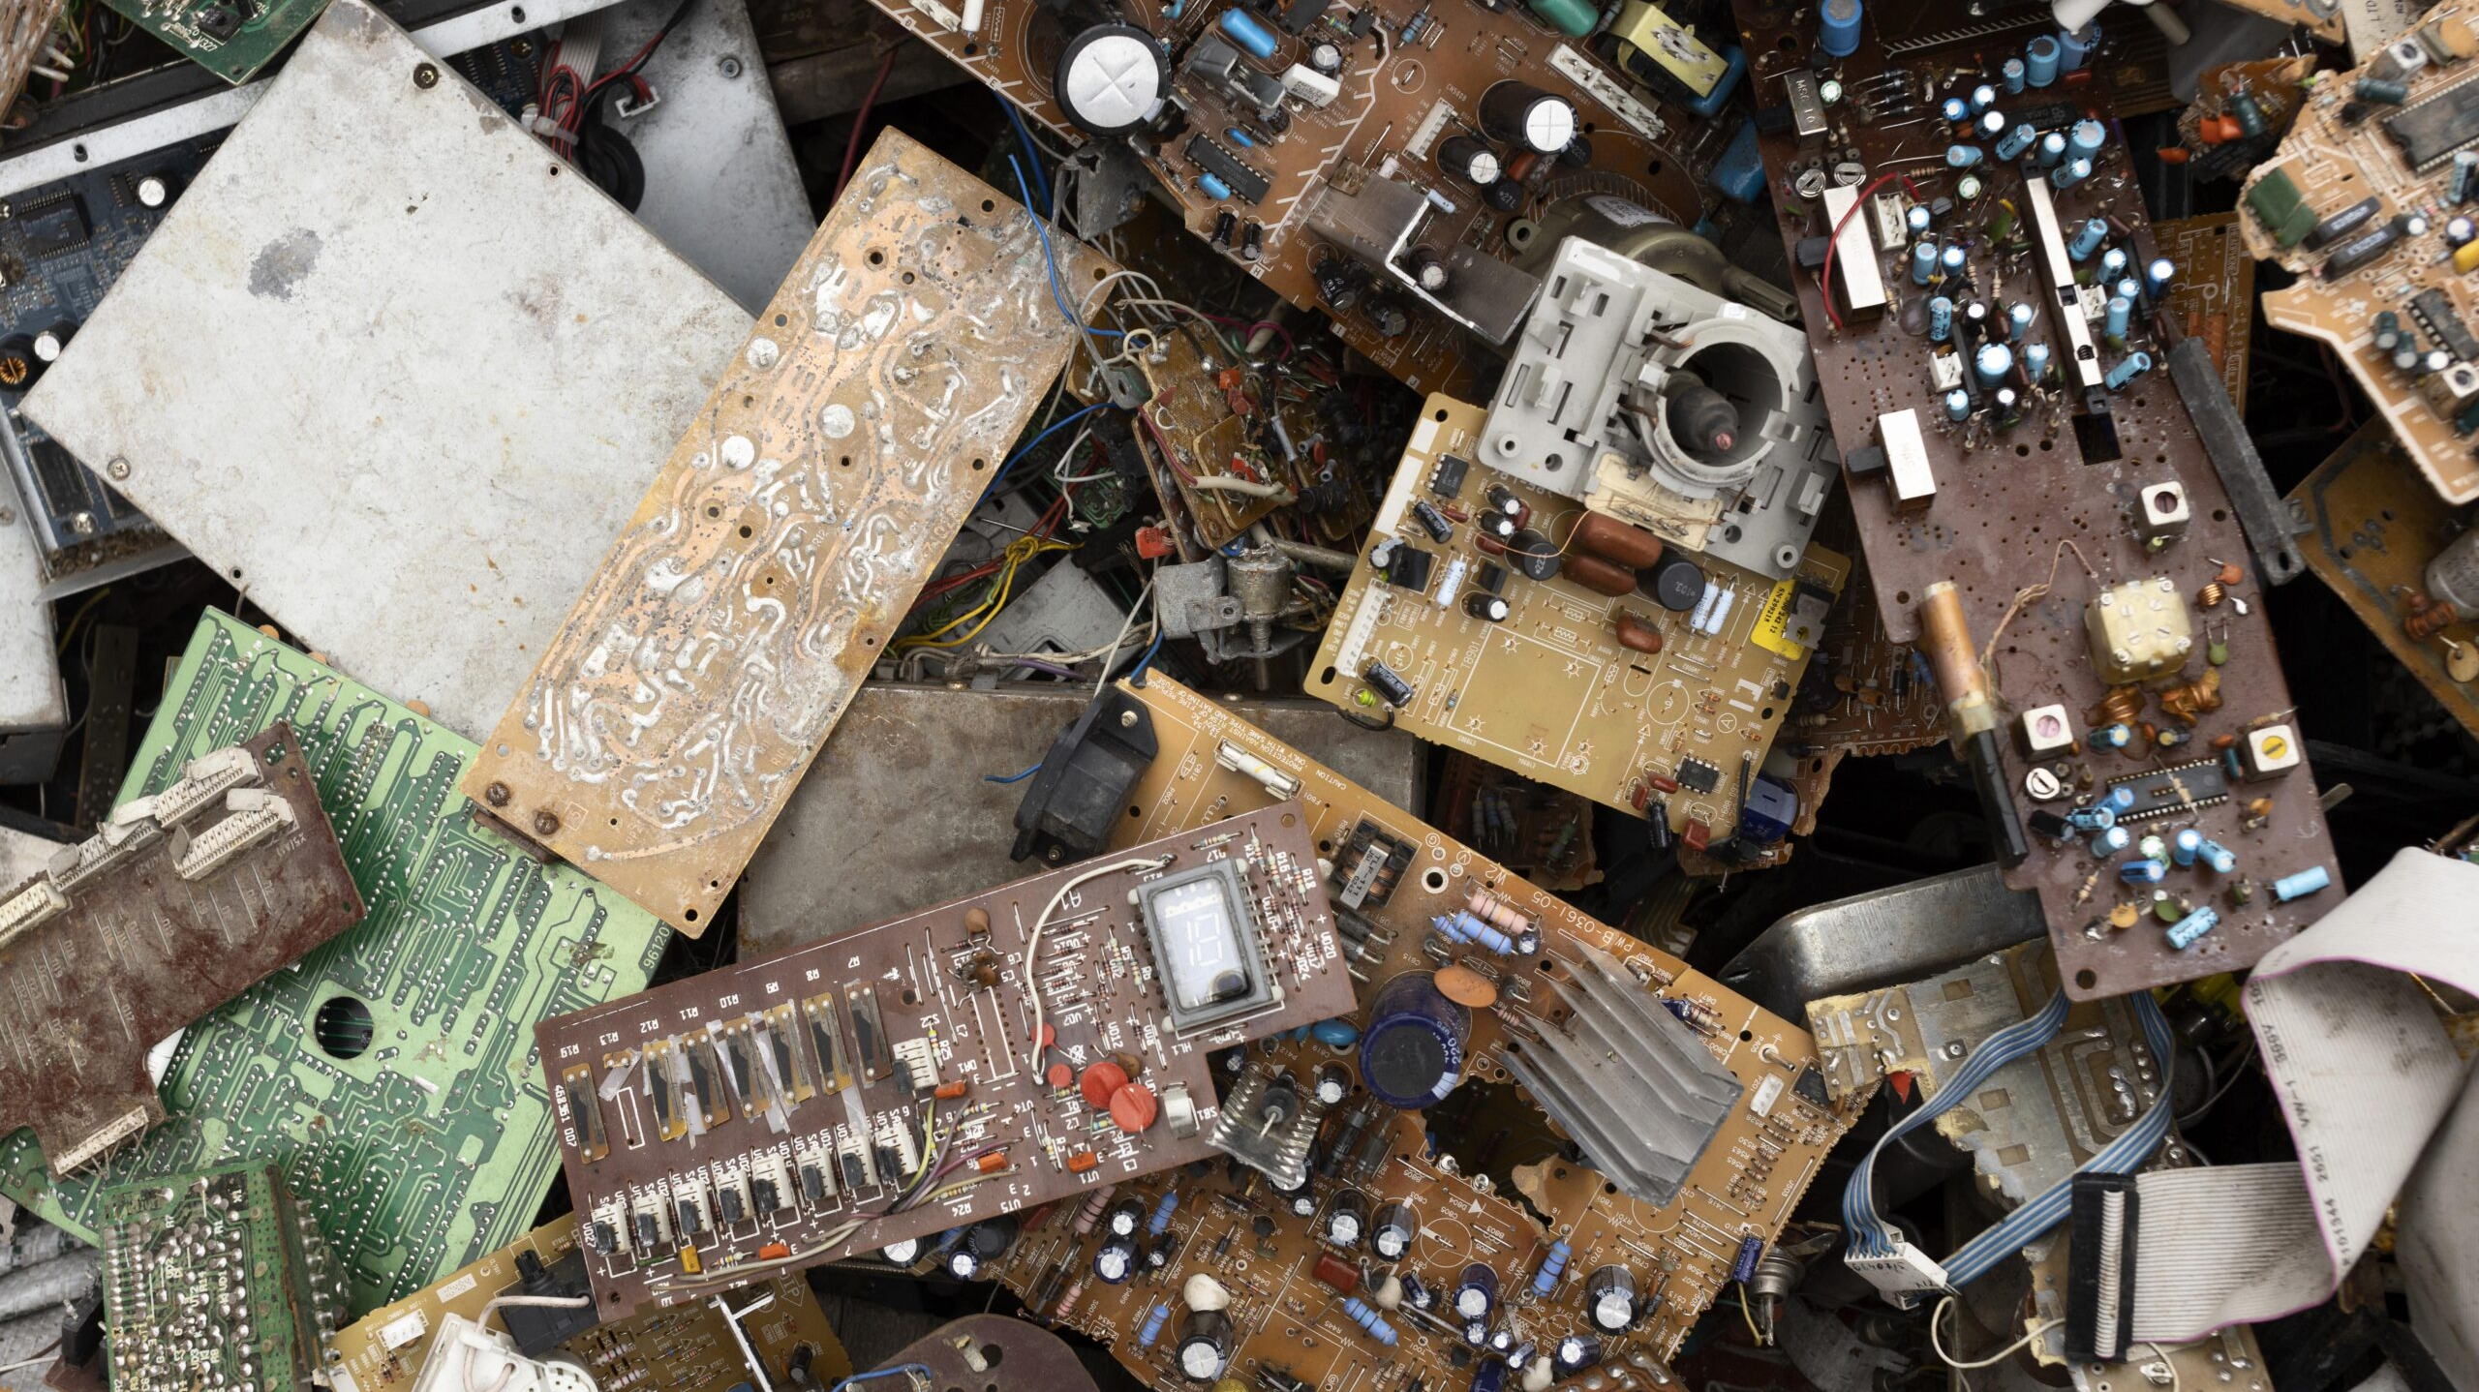
Obsolescência programada de hardware e seu impacto no meio ambiente

Slide 5
Visão geral obsolescência programada
A obsolescência programada é um conceito inerente ao funcionamento económico moderno e refere-se à prática de limitar intencionalmente a vida útil de um produto para facilitar a substituição contínua.
Embora tenha surgido no século XX como uma estratégia para estimular o consumo, o seu impacto estende-se para além dos mercados, incluindo o ambiente e os consumidores.

Slide 6

O que significa a obsolescência programada?
A obsolescência programada é uma estratégia na qual um fabricante projeta um produto para uma vida útil limitada, de modo que o produto se torne obsoleto, quebre ou fique inutilizável após um determinado período de tempo. Isto é feito intencionalmente para incentivar os consumidores a substituir estes produtos por versões mais recentes e criar um ciclo de consumo contínuo.

Slide 7

O que significa a obsolescência programada?
Este tipo de obsolescência é um tema de debate porque, embora tenha o potencial de estimular a economia e o consumo, também levanta preocupações ambientais e éticas. Isso ocorre porque leva ao aumento do descarte de lixo eletrônico, ao desperdício de recursos e ao impacto negativo no meio ambiente.

Slide 8

O que significa a obsolescência programada?
Alguns países tomaram medidas para abordar esta prática, incluindo regulamentos para prolongar a vida útil dos produtos, promover a reparabilidade e promover a sensibilização para o consumo responsável.

Slide 9

Quando se iniciou a obsolescência programada?
A prática da obsolescência programada teve origem no século XX (1901 – 2000), principalmente após a Grande Depressão (Queda da Bolsa de Valores) e durante a Segunda Guerra Mundial.
Saiba mais sobre a Grande Depressão:
Crise de 1929: conheça a história da Grande Depressão - Toda Matéria (todamateria.com.br)
Crise de 1929: o que foi, causas, consequências - Mundo Educação (uol.com.br)

Slide 10

Quando se iniciou a obsolescência programada?
As empresas começaram a perceber que, ao produzirem bens duráveis e duradouros, poderiam enfrentar problemas econômicos a longo prazo, porque os consumidores já não precisam comprar novos bens com tanta frequência. Isto levou a uma mudança de pensamento onde a produção de produtos com vida útil limitada tornou-se uma estratégia de negócios.

Slide 11



Quando se iniciou a obsolescência programada?
Desde então, a obsolescência planejada evoluiu e se expandiu para diferentes setores da indústria e produtos, e foi adotada por diversas empresas como estratégia de mercado para aumentar as vendas e o consumo.

Slide 12

Como funciona a obsolescência programada?
Esta prática pode ocorrer de diversas maneiras.
Produtos com expectativa de vida limitada: Os fabricantes constroem intencionalmente produtos com componentes que têm uma expectativa de vida específica, mesmo que o produto tenha uma expectativa de vida longa. Isso inclui o uso de materiais menos duráveis ou a instalação de peças que falham após um período de tempo.

Slide 13
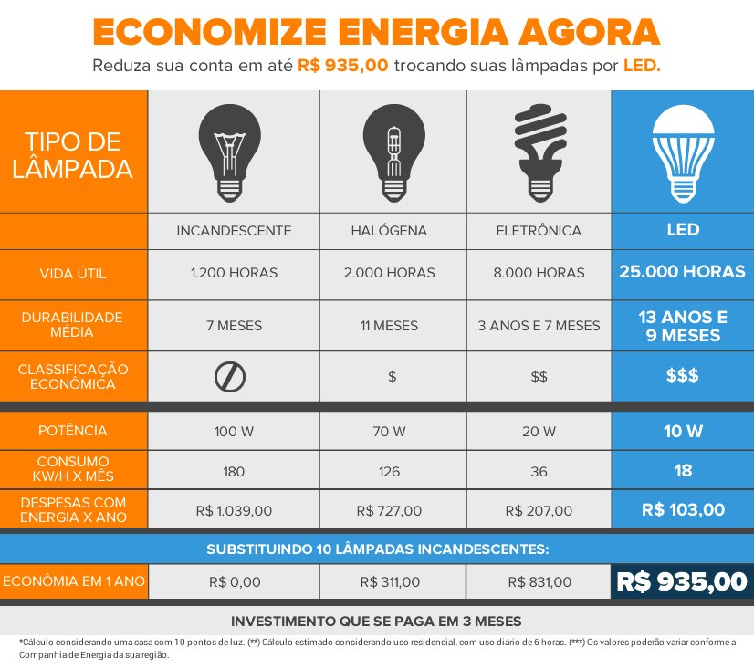

Casos emblemáticos
Um dos exemplos mais famosos desta época é o Cartel Phoebus, um acordo entre fabricantes de lâmpadas de todo o mundo na década de 1920. Limitaram intencionalmente a vida útil das suas lâmpadas a cerca de 1.000 horas, embora pudessem tê-las feito durar ainda mais para aumentar as vendas.

Slide 14


Como funciona a obsolescência programada?
Incompatibilidades e falta de atualizações: O lançamento de atualizações de software que fazem com que dispositivos mais antigos funcionem mais lentamente ou sejam incompatíveis com novos programas ou sistemas operacionais. Portanto, os usuários devem considerar a compra de um novo dispositivo para continuar acessando os recursos atualizados.

Slide 15

Como funciona a obsolescência programada?
Falta de peças de reposição: Os fabricantes não fornecem peças de reposição essenciais ou elas são caras e difíceis de obter, tornando o reparo de produtos antigos mais caro do que a compra de novos produtos.

Slide 16


Como funciona a obsolescência programada?
Estratégia de Marketing: A promoção contínua de novos recursos e designs atualizados cria a impressão de que produtos mais antigos estão desatualizados, mesmo que ainda estejam totalmente funcionais.

Slide 17

Como funciona a obsolescência programada?
Fatores psicológicos: É introduzida uma psicologia do consumo contínuo, criando a percepção de que ter o que há de mais é mais desejável, levando os consumidores a abandonar produtos funcionais e comprar versões mais recentes.

Slide 18

Quais são os impactos ambientais causados pela obsolescência programada?
1. Aumento da quantidade de lixo eletrônico descartado: À medida que os produtos se tornam obsoletos mais rapidamente, a quantidade de lixo eletrônico descartado aumenta. Esses dispositivos geralmente contêm substâncias tóxicas, como mercúrio, chumbo e cádmio, que podem contaminar o solo, a água e o ar se não forem descartados adequadamente.

Slide 19


Quais são os impactos ambientais causados pela obsolescência programada?
2. Consumo de Recursos Naturais: A produção contínua de novos produtos através da obsolescência programada requer grandes quantidades de recursos naturais, como minerais, metais e energia. Isto leva à sobre-exploração e ao esgotamento de recursos não renováveis.

Slide 20


Quais são os impactos ambientais causados pela obsolescência programada?
3. Impacto na produção de carbono: Produzir, transportar e descartar produtos consome energia e gera emissões de CO2. Quando os produtos são frequentemente substituídos devido à obsolescência programada, a produção de carbono associada a estes processos aumenta.

Slide 21


Quais são os impactos ambientais causados pela obsolescência programada?
4. Dificuldades de reciclagem: Muitos produtos fabricados com obsolescência planejada são difíceis de desmontar e reciclar devido a projetos complexos e falta de padronização de peças. Isso complica o processo de reciclagem e aumenta a quantidade de resíduos que vai para aterros sanitários.

Slide 22

Quais são os impactos ambientais causados pela obsolescência programada?
5. Perda de biodiversidade: A extração de recursos naturais para produzir novos produtos pode levar à degradação de habitats naturais, resultando na perda de biodiversidade e no enfraquecimento de ecossistemas frágeis.

Slide 23
Exemplos de obsolescência programada
Prevenção de Reparos
Alguns fabricantes projetam seus produtos de uma forma que torna os reparos difíceis ou inconvenientes. Por exemplo, dispositivos eletrônicos como smartphones podem ser montados de formas que requerem ferramentas especiais ou técnicas complexas de desmontagem, tornando a reparação praticamente impossível para o utilizador médio.

Slide 24
Exemplos de obsolescência programada
Durabilidade Artificial
Em alguns casos, os fabricantes constroem produtos intencionalmente usando materiais ou componentes de qualidade inferior que têm uma vida útil limitada. Isto é evidenciado pelo fato de os consumidores comprarem artigos novos com mais frequência, uma vez que as roupas se deterioram rapidamente após algumas lavagens.

Slide 25
Exemplos de obsolescência programada
Baterias não substituíveis
Muitos dispositivos eletrônicos, como alguns smartphones e laptops, possuem baterias que são difíceis ou impossíveis de serem substituídas pelos próprios usuários. Isso pode resultar na substituição de todo o dispositivo, em vez de apenas na bateria, se a bateria for desativada.

Slide 26
A obsolescência programada e o meio ambiente
A relação entre a obsolescência programada e o ambiente é complexa e tem implicações significativas:
Poluição do ar e da água: A produção em massa de novos produtos e o descarte inadequado de eletrônicos antigos contribuem para a poluição do ar e da água. As fábricas que produzem estes produtos libertam frequentemente poluentes no ar e na água, reduzindo a qualidade destes recursos naturais e impactando diretamente a saúde humana e a vida selvagem.

Slide 27
A obsolescência programada e o meio ambiente
Desperdício de Energia: A obsolescência planeada não só leva à produção de novos produtos desnecessários, mas também ao desperdício de energia contida nos produtos existentes. Quando um dispositivo funcional é descartado prematuramente, toda a energia utilizada para criá-lo, desde a extração da matéria-prima até a produção e distribuição, é desperdiçada.

Slide 28
A obsolescência programada e o meio ambiente
Impacto no ecossistema marinho: A eliminação de produtos eletrônicos também têm um impacto direto no ecossistema marinho. Muitos destes produtos acabam no oceano, prejudicando a vida marinha através de resíduos plásticos e produtos químicos tóxicos que poluem os cursos de água.

Slide 29
A obsolescência programada e o meio ambiente
Redução da eficiência econômica: A obsolescência planejada pode reduzir a eficiência econômica, forçando os consumidores a comprar produtos com mais frequência do que o necessário. Isto aumenta os custos a longo prazo para os consumidores e pode levar a ciclos de consumo insustentáveis.

Slide 30
A obsolescência programada e o meio ambiente
Desafios Sociais e Econômicos: Além dos impactos ambientais, o envelhecimento planeado pode colocar desafios sociais e económicos, especialmente em comunidades que dependem da exploração de recursos naturais em esgotamento. Isto pode levar à instabilidade económica e social em áreas onde a extração de recursos é a principal fonte de subsistência.

Slide 31
O que é e como surgiu o Dart
A Dart Programming Language foi criada pela Google em 2011, com o objetivo de oferecer aos desenvolvedores uma ferramenta que pudesse superar as limitações do JavaScript em termos de estrutura, velocidade e facilidade de desenvolvimento para a web e aplicativos móveis. Desde o início, Dart foi projetada para ser eficiente, escalável e capaz de compilar para JavaScript, facilitando o desenvolvimento de aplicações de alta performance.

Slide 32
Características da Dart
Dart se destaca por sua sintaxe clara e concisa, suporte a programação orientada a objetos e capacidade de compilação para código nativo, além de JavaScript. Isso significa que os desenvolvedores podem usar Dart para criar aplicativos de alta performance que rodam suavemente em diversas plataformas.
Notes:
Dart Programming Language: como funciona essa linguagem? - Blog DNC (escoladnc.com.br)

Slide 33
Características da Dart
Dart também vem com um rico conjunto de bibliotecas e frameworks, como o Flutter, que revolucionou o desenvolvimento de interfaces de usuário, permitindo a criação de aplicativos bonitos e altamente interativos para dispositivos móveis e web com um único código-base.
Notes:
Dart Programming Language: como funciona essa linguagem? - Blog DNC (escoladnc.com.br)

Slide 34
Características da Dart
Sintaxe Clara e Concisa: Dart foi projetada para ser fácil de aprender e escrever, com uma sintaxe que é intuitiva para desenvolvedores de outras linguagens orientadas a objetos.
Compilação para JavaScript e Código Nativo: Uma das maiores forças de Dart é sua flexibilidade em termos de compilação. Ela pode ser compilada para JavaScript,
Notes:
Dart Programming Language: como funciona essa linguagem? - Blog DNC (escoladnc.com.br)

Slide 35
Características da Dart
Compilação para JavaScript e Código Nativo: Uma das maiores forças de Dart é sua flexibilidade em termos de compilação. Ela pode ser compilada para JavaScript, permitindo que aplicações Dart rodem em qualquer navegador web, ou para código nativo para plataformas móveis e desktop.
Notes:
Dart Programming Language: como funciona essa linguagem? - Blog DNC (escoladnc.com.br)

Slide 36
Características da Dart
Concorrência e Isolates: Dart adota um modelo de concorrência baseado em isolates, que são semelhantes a threads, mas sem compartilhar memória, evitando assim condições de corrida. Isso torna o desenvolvimento de aplicações de alta performance mais seguro e fácil.
Notes:
Dart Programming Language: como funciona essa linguagem? - Blog DNC (escoladnc.com.br)

Slide 37
Conhecendo variáveis e constantes
Toda linguagem de programação possui uma tipagem, que é basicamente um conjunto de regras que as define como estática, dinâmica e forte ou fraca.
O Dart é uma linguagem de tipagem estática e fortemente tipada, então ele tem tipos bem definidos que são validados durante a compilação e não realiza conversões automáticas de tipo.
Os tipos de dados no Dart são classes que herdam da classe Object fazendo um açúcar sintático para definir seus tipos.

Slide 38
Conhecendo variáveis e constantes
Um pequeno exemplo é o tipo int ou double, eles são classes que herdam de num que por sua vez herda da classe Object.
int: O tipo inteiro é representado por toda e qualquer informação numérica que pertença ao conjunto de números inteiros relativos (números positivos, negativos ou o zero).
double: O tipo double é representado por números decimais, ou seja, números que possuem partes fracionadas.
String: String é uma cadeia de caracteres que representam textos.
bool: Variáveis booleanas armazenam valores lógicos que podem ser verdadeiro ou falso.

Slide 39
Rodando o Dart On-line
DartPad

Slide 40
Conhecendo variáveis e constantes
A declaração de variáveis no Dart é um processo muito simples, você pode definir primeiro o tipo da variável, seguido do nome e seu valor:
Exemplo:
String variavel = "valor_da_variavel"
Ou utilizar a palavra reservada “var” e utilizar a inferência de tipos:
var variavel = "valor_da_variavel"

Slide 41
Obrigado e até a próxima aula.

